Slide 1
Здоровый образ жизни
МЫ, поколение XXI века, за здоровую жизнь человека.

Slide 2
план
Интерактивная беседа
Мини-лекция «Что такое здоровье?»
Составление таблицы
Вредные привычки. Выступление учащихся.
Игра «Счастливый случай»
Подведение итогов

Slide 3
Что имеем, не храним, потерявши, плачем

Slide 4
ЗА ЗДОРОВЫЙ ОБРАЗ
МЫ
ЖИЗНИ

Slide 5
Что такое здоровье?
Физическое здоровье
Душевное здоровье
Социальное здоровье

Slide 6
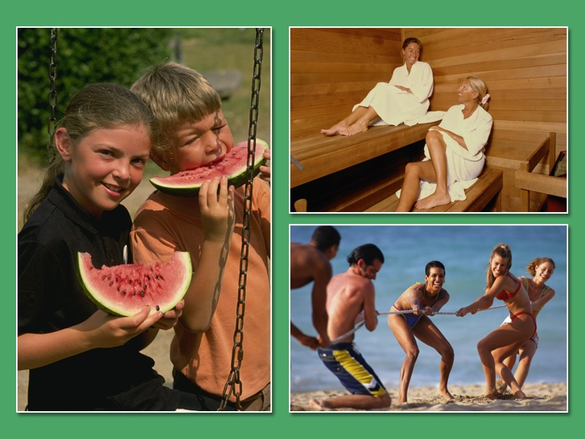
«Здоровье человека – это состояние полного физического, духовного и социального благополучия, а не только отсутствие болезней и физических недостатков.»
1975 год. Москва. Всемирный конгресс врачей под эгидой ВОЗ.

Slide 9
Социальное здоровье
Труда
Жизни
Жилищные
Условия:
Отдыха
Питания
Уровень:
культуры
образования
воспитания

Slide 10
Факторы, влияющие на здоровье:

Slide 11
Здоровый образ жизни
Режим дня
Закаливание
Гигиена
Правильное питание
движение , спорт.

Slide 12
Здоровый образ жизни – путь к достижению высокого уровня здоровья
Оптимальный уровень двигательной активности
Регулярное прохождение мед. осмотров
Закаливание
Экологически грамотное поведение
здоровый
образ
жизни
Рациональное питание
Психическая и эмоциональная устойчивость
Соблюдение режима труда и отдыха
Отказ от вредных привычек
Личная гигиена
Безопасное поведение

Slide 13
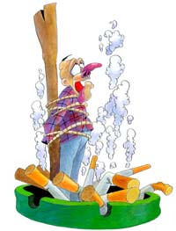
Скажем сигарете:
"НЕТ!"

Slide 14
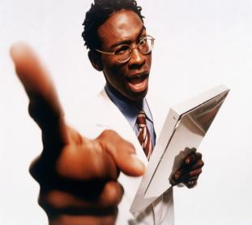
Факты
Из каждых 100 человек, умерших от рака, 90 курили.
Из каждых 100 человек, умерших от хронических заболеваний лёгких, 75 курили.
Из каждых 100 человек, умерших от ишемической болезни сердца, 25 курили.
Если человек начал курить в 15 лет, продолжительность его жизни уменьшается более чем на 8 лет.
Начавшие курить до 15 лет, в 5 раз чаще умирают от рака, чем те, кто начал курить после 25 лет.

Slide 15
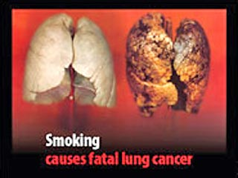
Легкое здорового и курящего человека
1 пачка в день – это
1 кг. смолы в год;
1 пачка в день – это 10 тысяч рублей в год;
1 сигарета СОКРАЩАЕТ 15 минут жизни

Slide 16
В экономически развитых странах мода на курение проходит.
Сейчас в моде
стройная фигура, гимнастика, культуризм, оздоровительные процедуры.
Курить не престижно.
Курение может испортить здоровье и карьеру.
Всё больше предпринимателей отказываются принимать на работу курящих.
В США 35 млн, а в Англии более 8 млн человек
бросили курить.

Slide 17
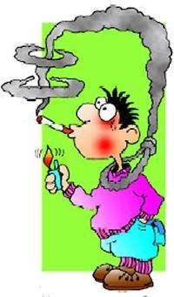
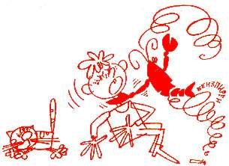
Скажи «НЕТ!»

Slide 18
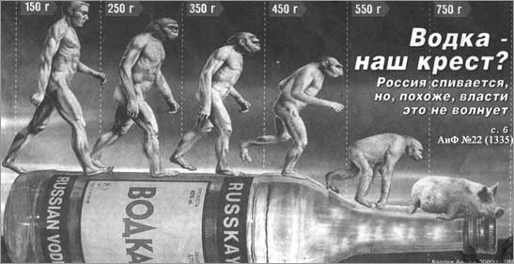

Slide 19
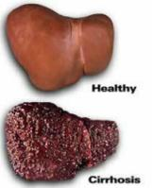
Печень здорового
и
пьющего человека
Скажи «НЕТ!» – алкоголю

Slide 20
НАРКОМАНИИ
НЕТ!

Slide 21
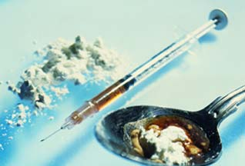
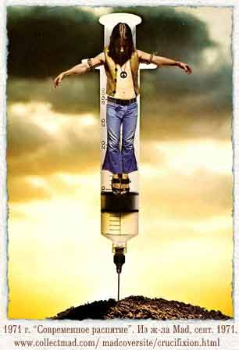
У 20% детей наркоманов – «слабоумие» и физическое уродство – это каждый четвертый ребенок!

Slide 22
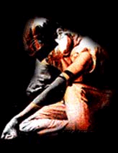
200 тысяч человек больны СПИДом,
из них
молодежь от 15 – 20 лет составляет 72%!

Slide 23
Не приближайся к пропасти!
Скажи «НЕТ!»- наркотикам

Slide 24
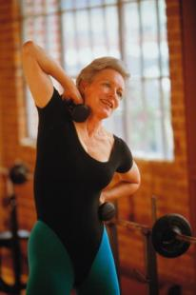
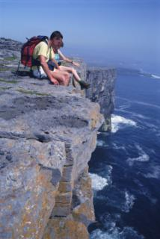
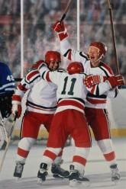
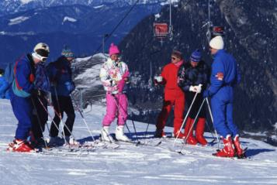
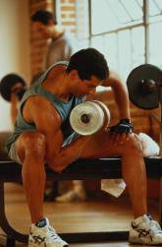
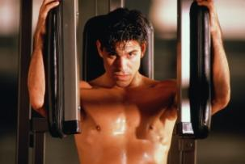
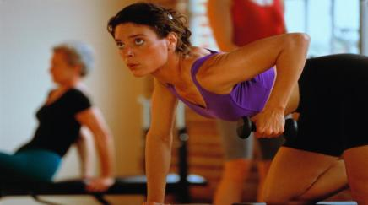
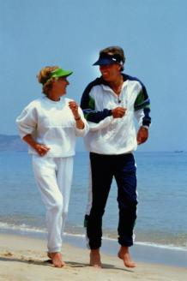
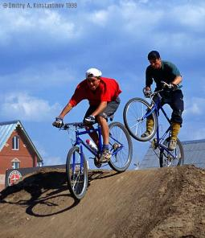
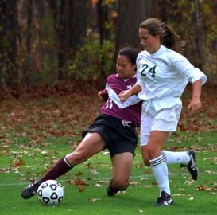
ЗА ЗДОРОВЫЙ ОБРАЗ
МЫ
ЖИЗНИ

Slide 25
Древний китайский мудрец ЛАО-ТО
Тот, кто может победить другого, - силён, тот, кто побеждает самого себя, - воистину могуществен.

Slide 26
Давайте жить!
Давайте жизнью дорожить!

Slide 27
Будьте здоровы
Спасибо за внимание

